Slide 1



الجمع والطرح
الفصل
٢
اختبار الفصل
الفصل الثاني

Slide 2
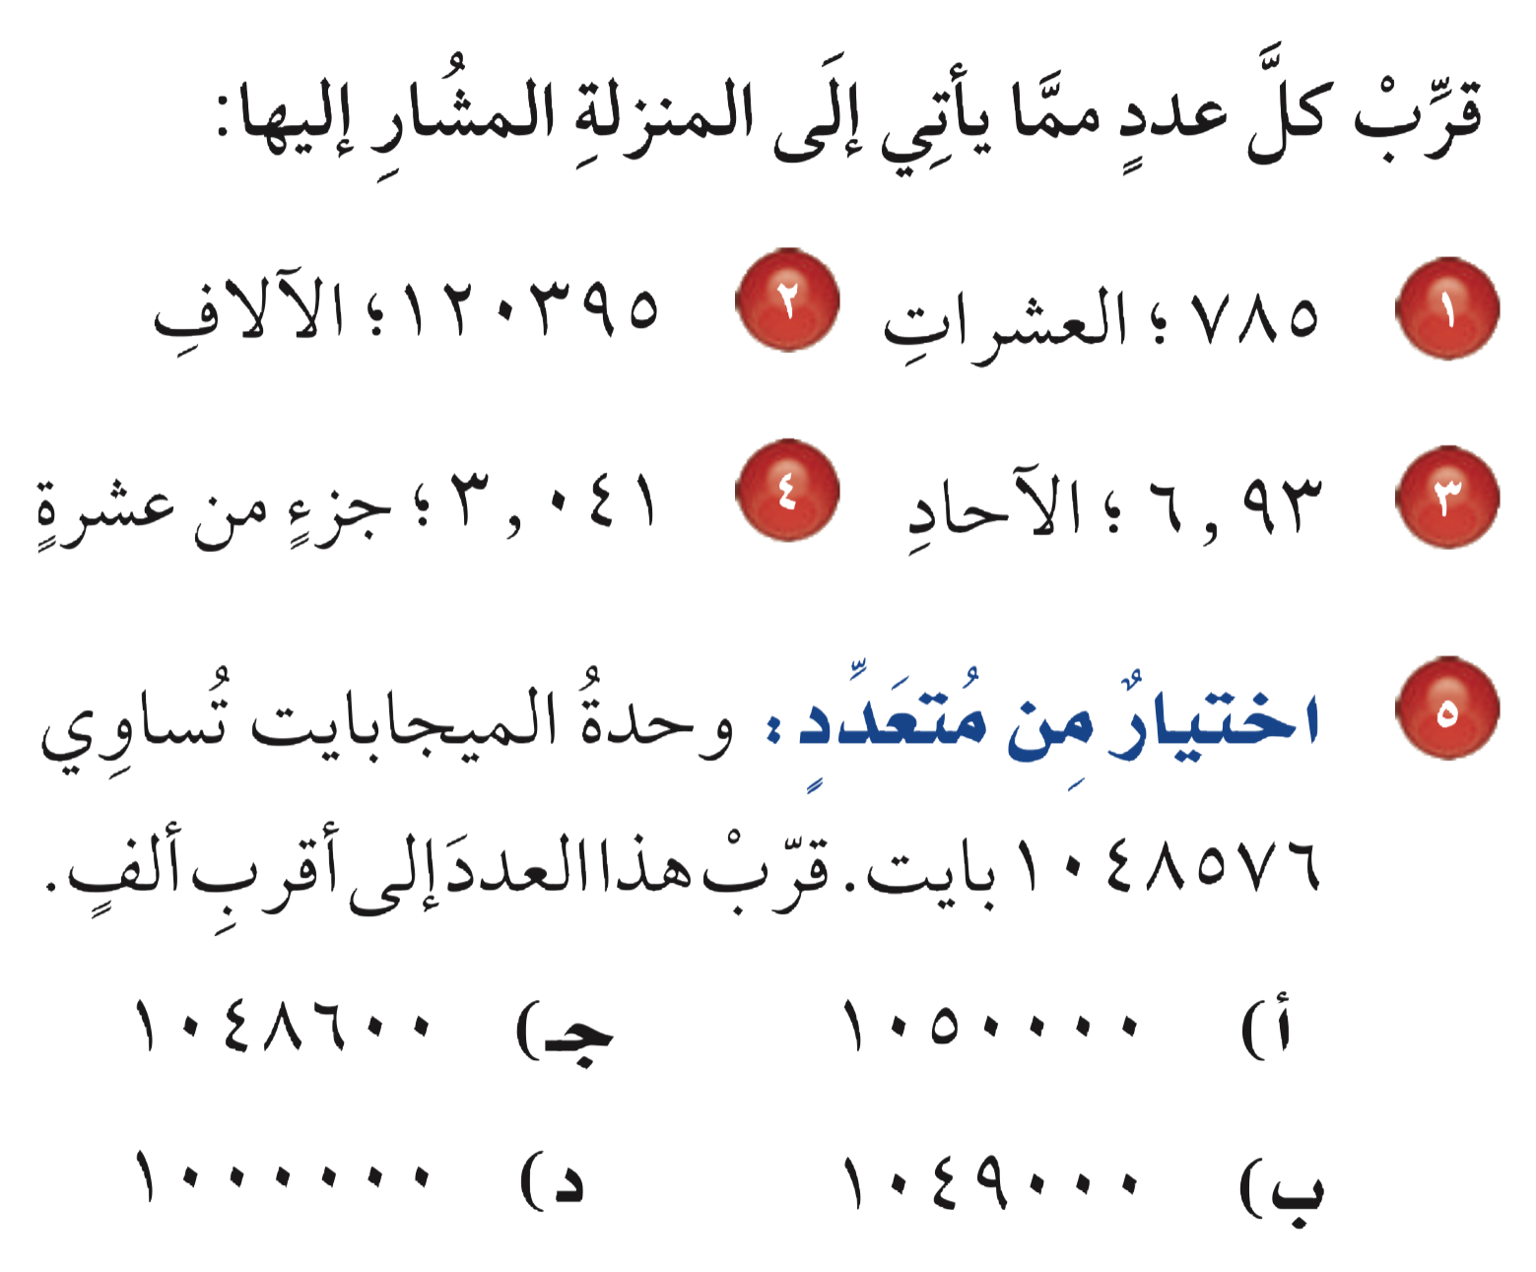
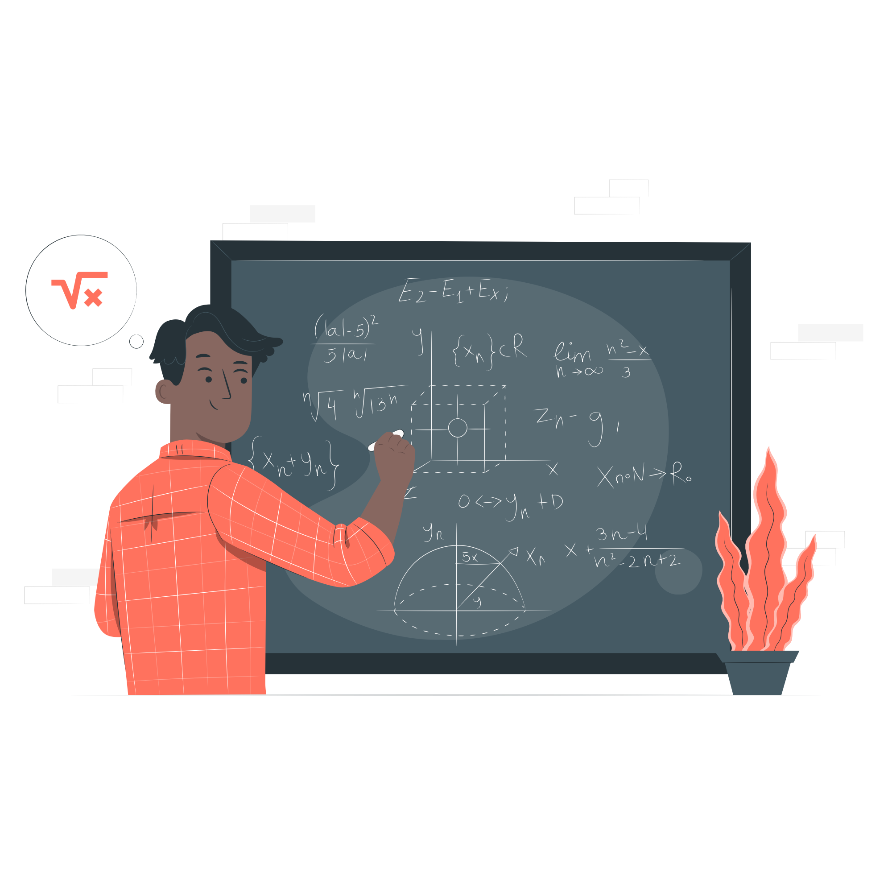


Slide 3
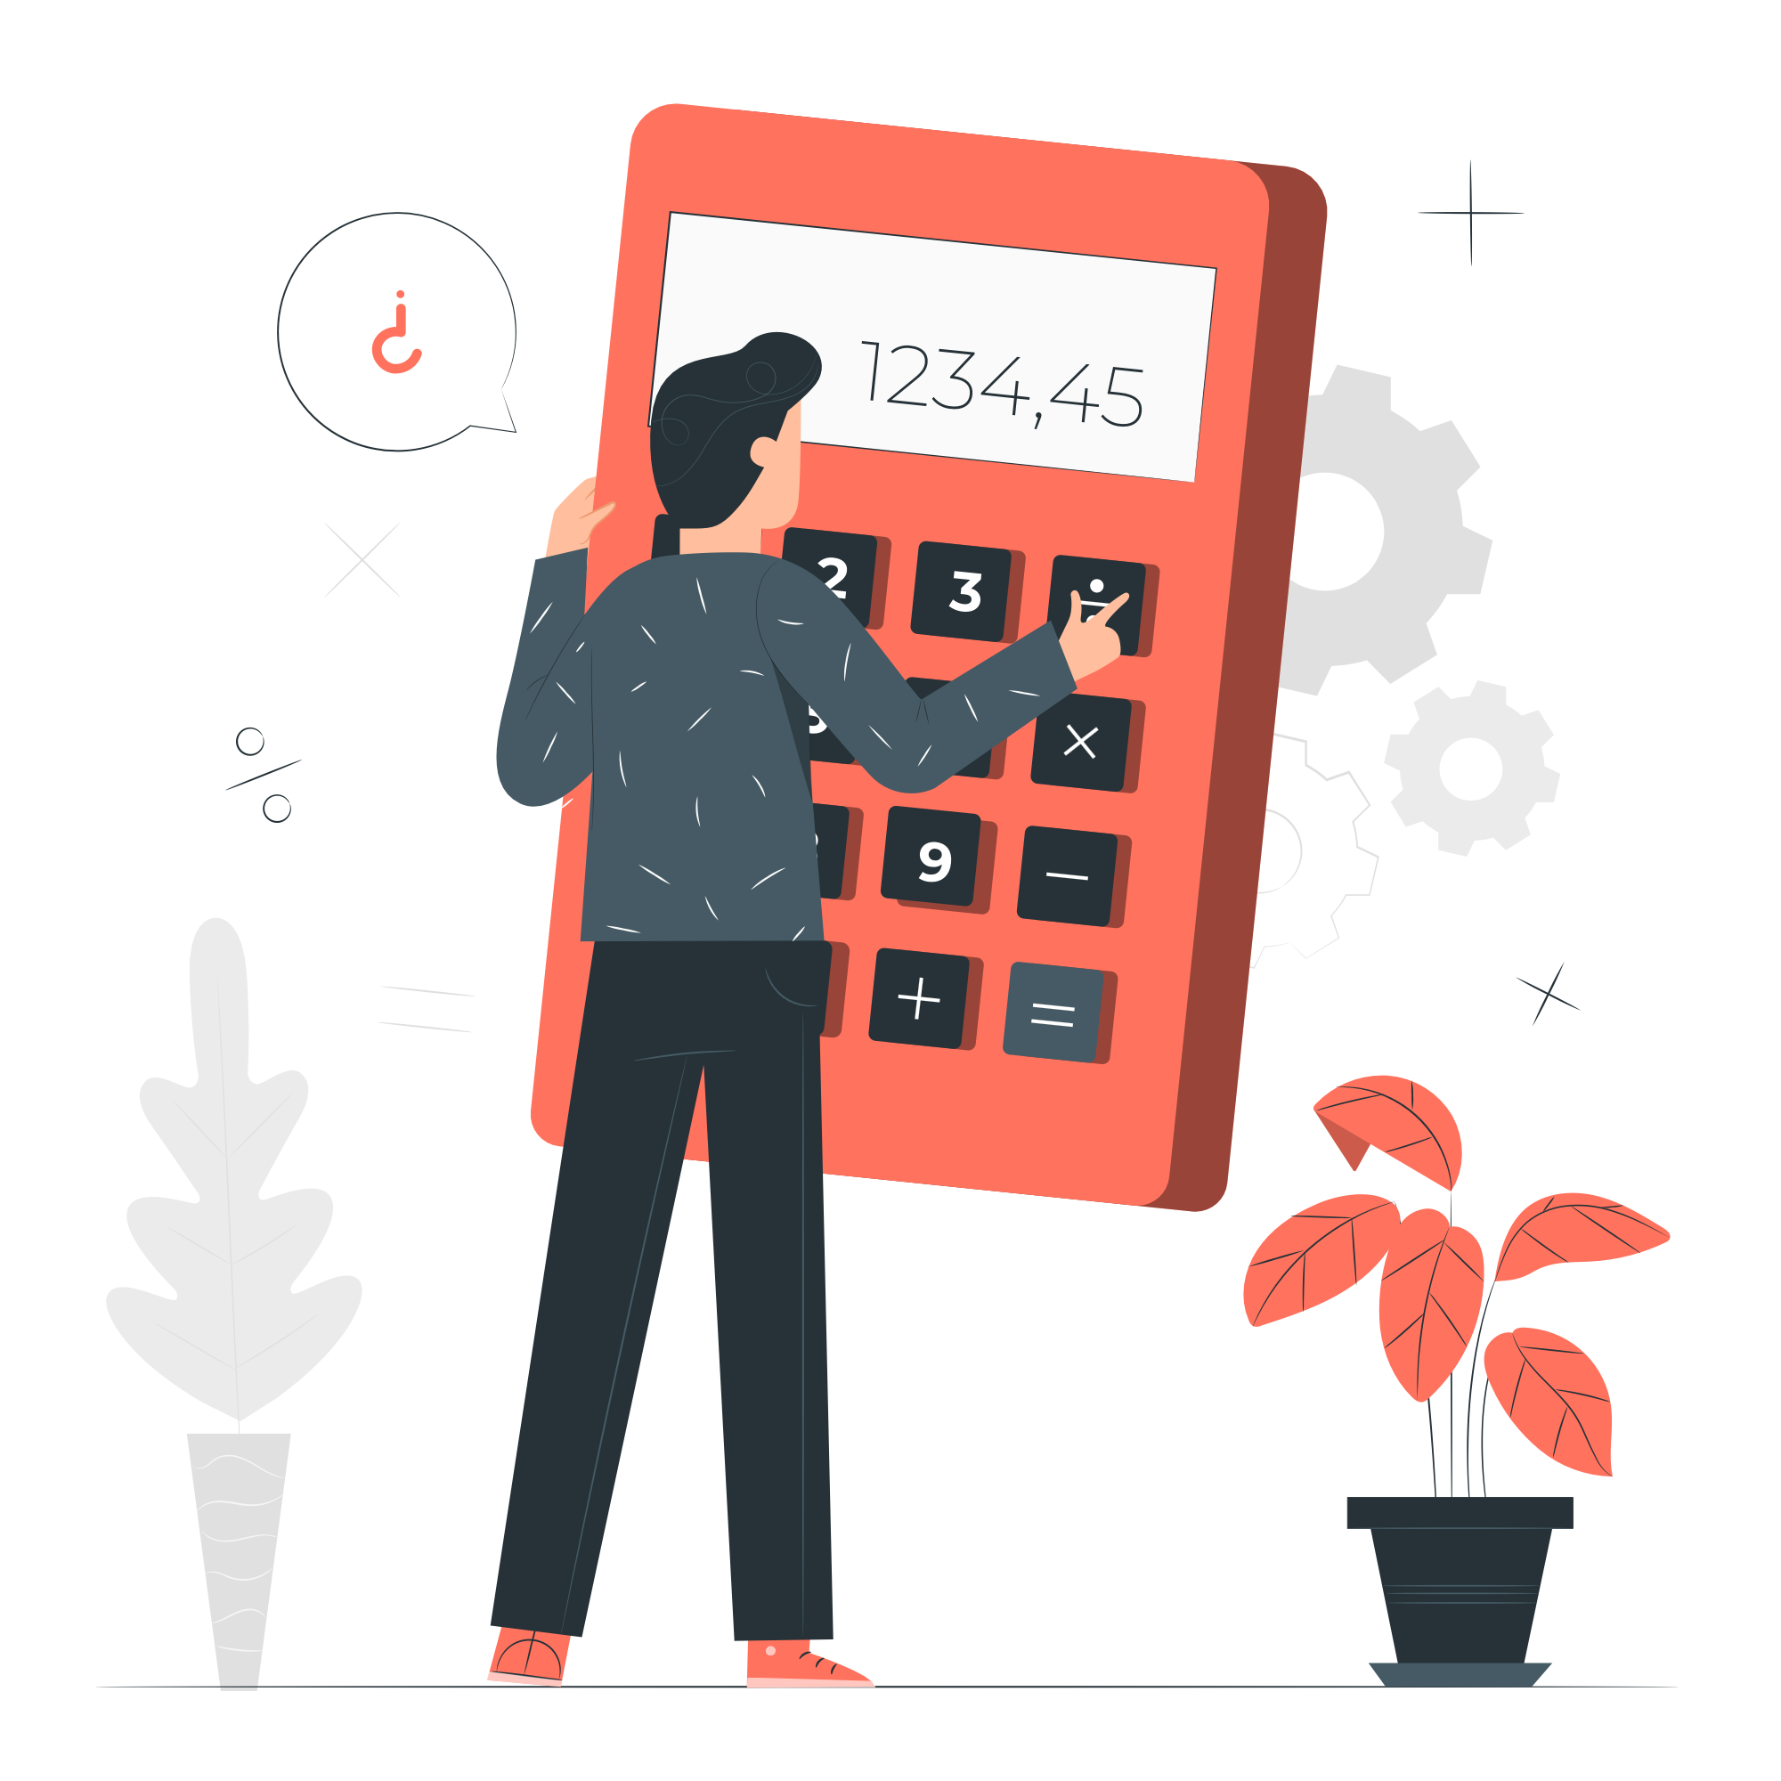
١٢٠٠٠٠
٧٩٠
٣
٧

Slide 4
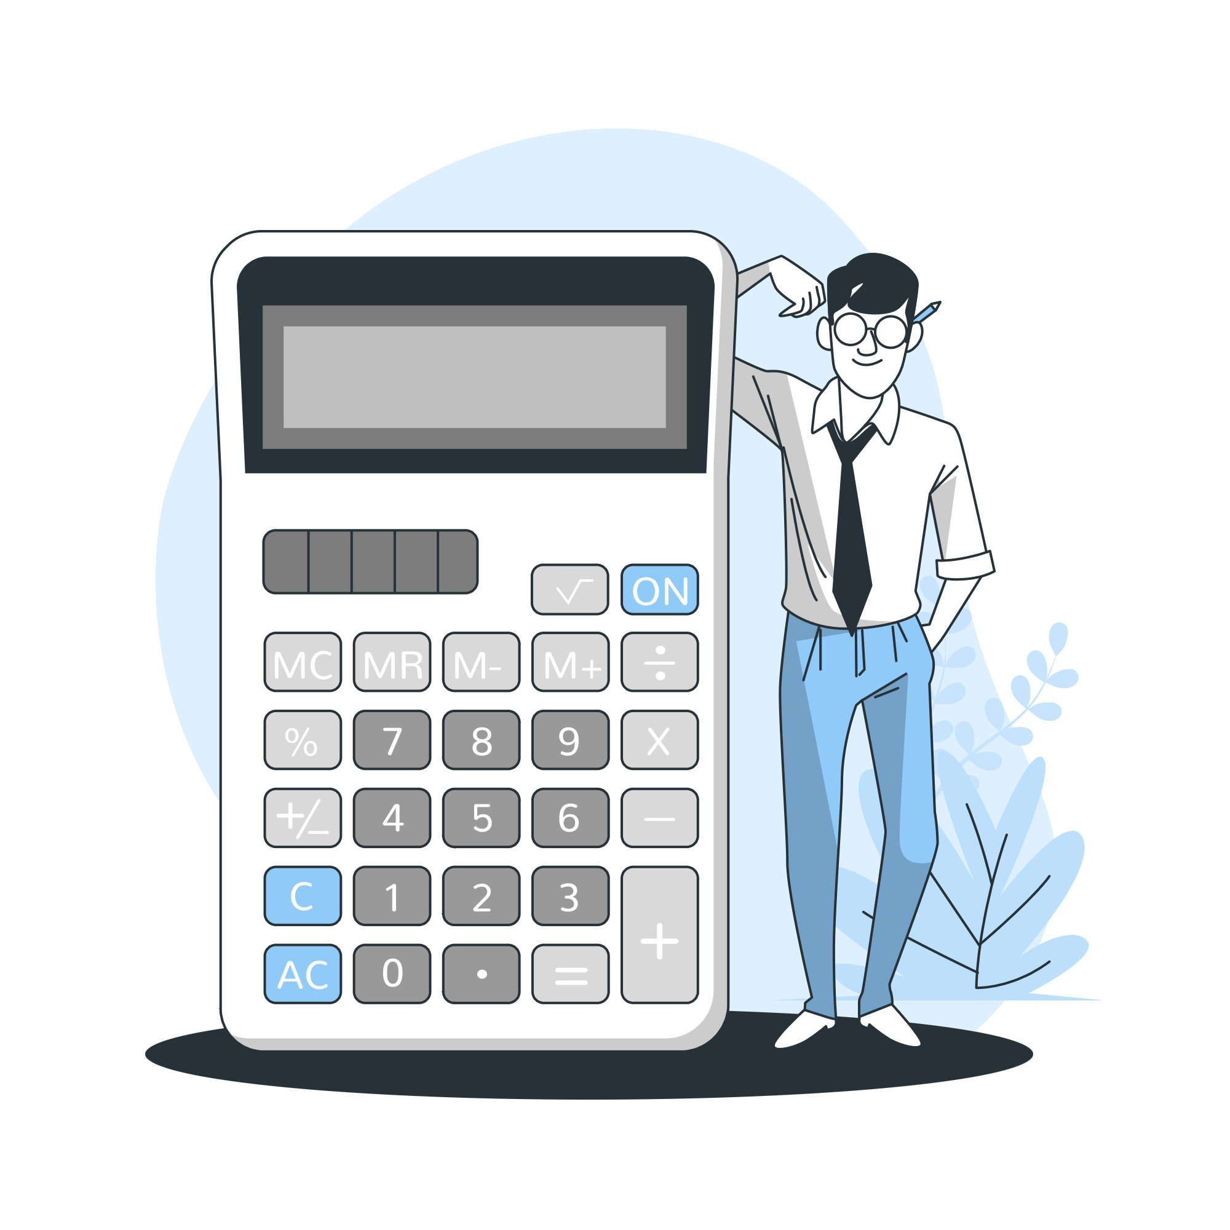

Slide 5
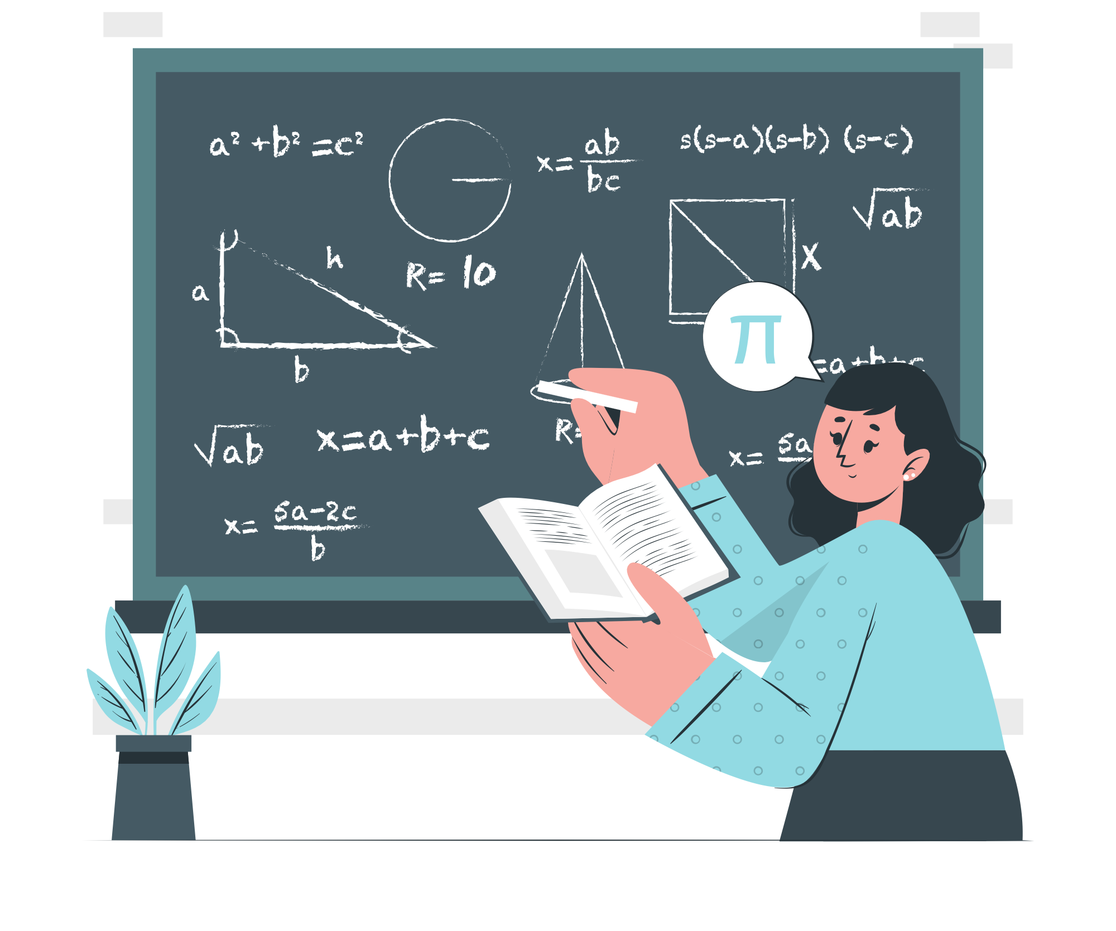

Slide 6
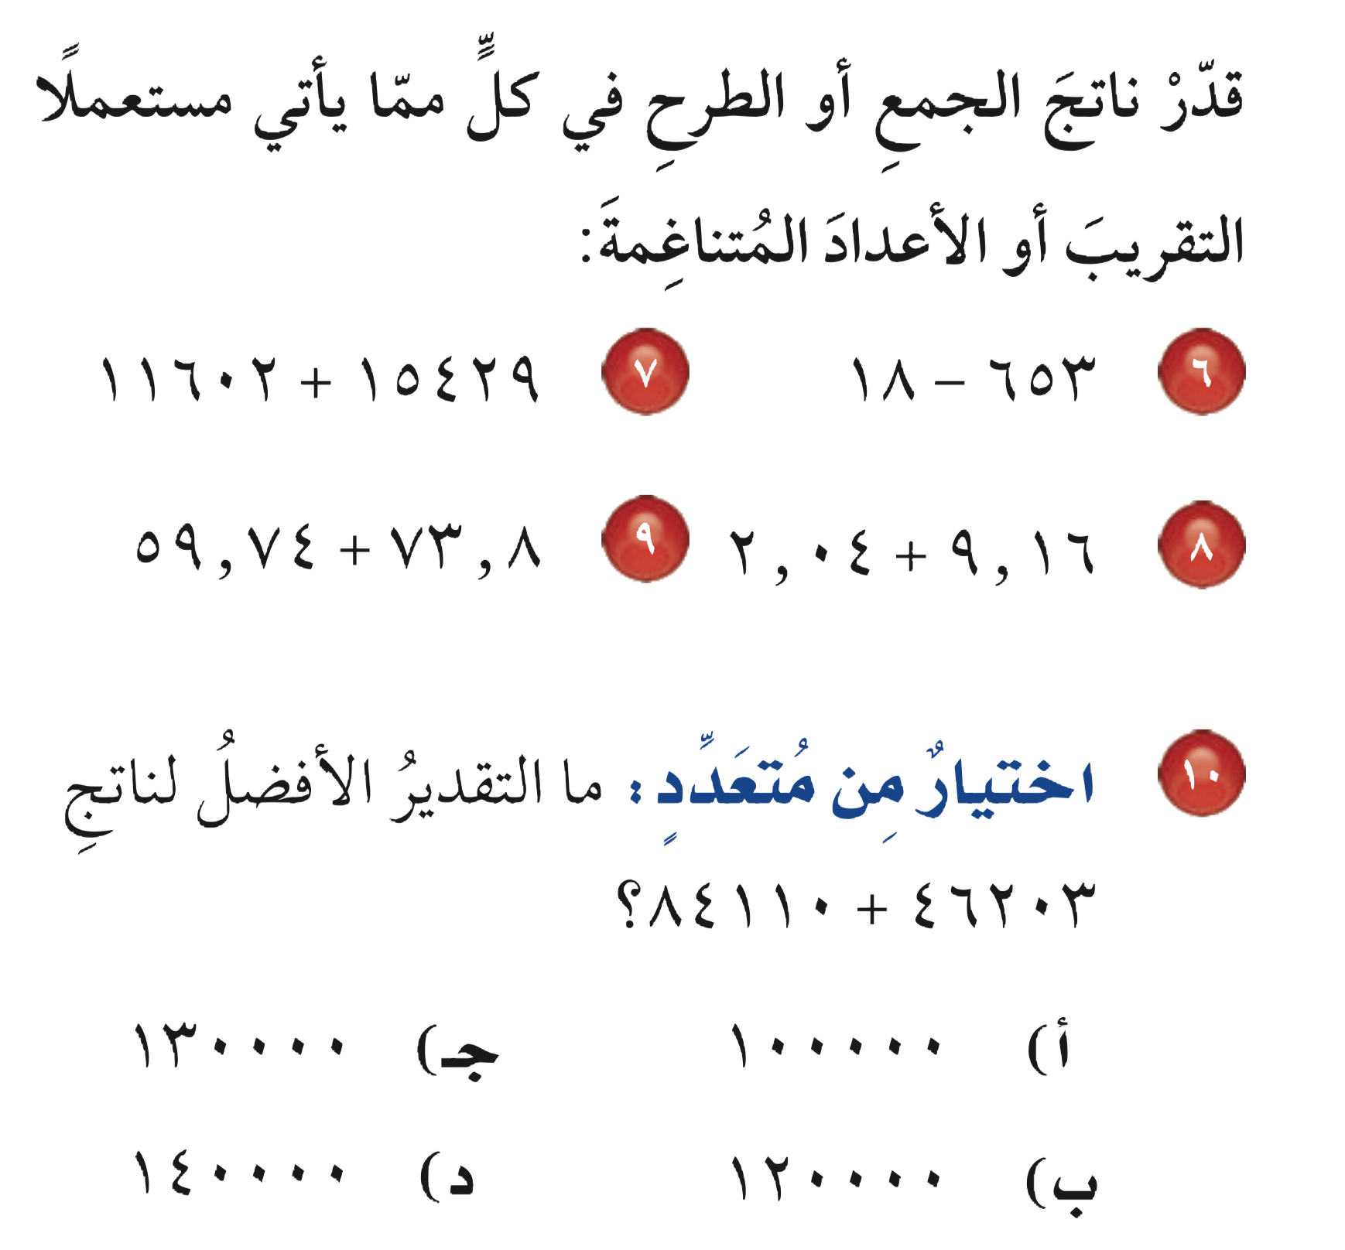

Slide 7

١٥٠٠٠ + ١٢٠٠٠ = ٢٧٠٠٠
٦٦٠ - ٢٠ = ٦٤٠
٧٤ + ٦٠ = ١٣٤
٩ + ٢ = ١١

Slide 8


Slide 9


Slide 10
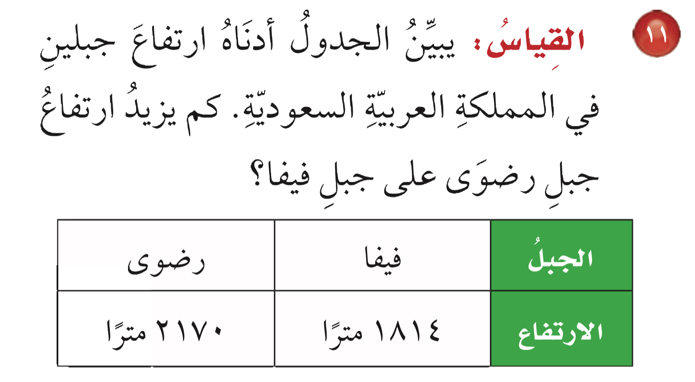



Slide 11

٢١٧٠
١٨١٤
-
٣٥٦
يزيد بارتفاع = ٣٥٦ م

Slide 12
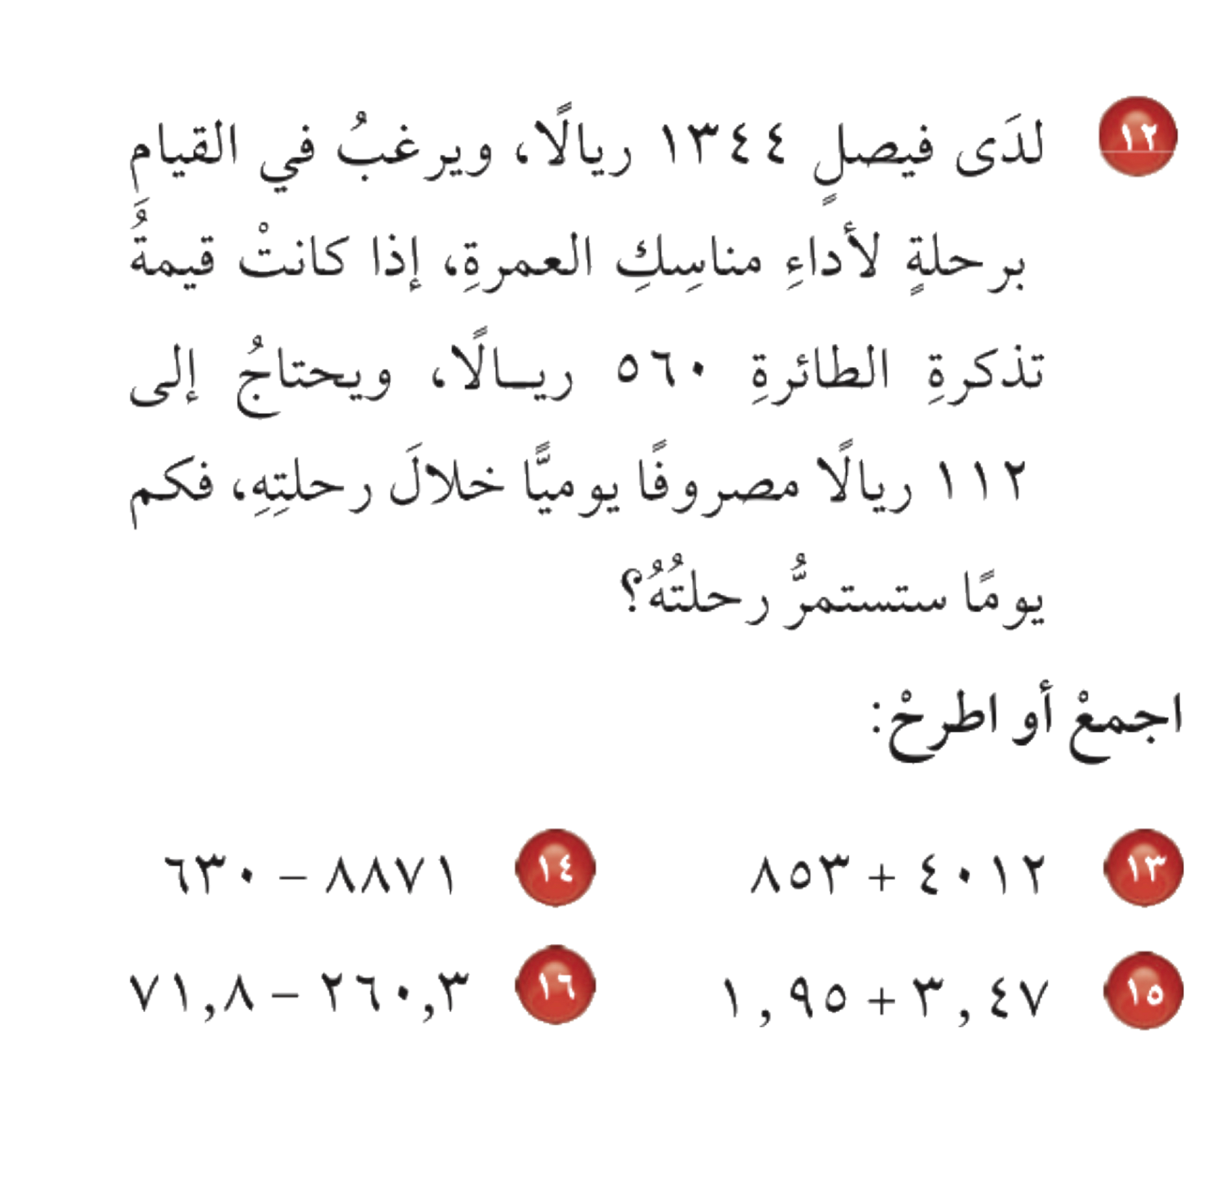


Slide 13

نطرح ثمن التذكرة من المبلغ المتوفر مع=١٣٤٤ - ٥٦٠ = ٧٨٤ ريالاً
نقسم المبلغ المتبقي على مصروف اليوم الواحد=٧٨٤ ÷ ١١٢ =٧
إذاً تستمر رحلته ٧ أيام

Slide 14


Slide 15

٨٨٧١
٠٦٣٠
٤٠١٢
٠٨٥٣
-
+
٨٢٤١
٤٨٦٥
٢٦٠٫٣
٠٧١٫٨
٣٫٤٧
١٫٩٥
-
+
١٨٨٫٥
٥٫٤٢

Slide 16
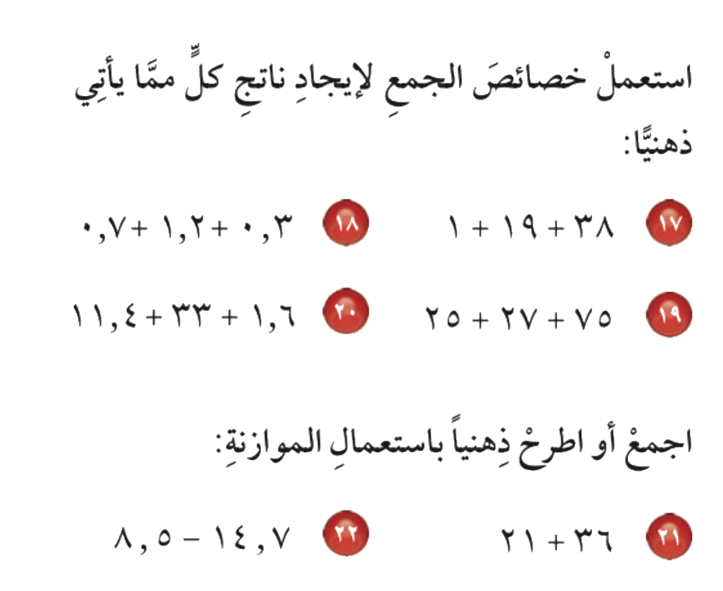

Slide 17
الخاصية التجميعية
=٣٨ + (١٩+١)
= ٣٨ + ٢٠
=٥٨
الجمع ذهنياً
الخاصية الابدالية
=٠٫٣ + ٠٫٧ + ١٫٢
=(٠٫٣ + ٠٫٧ )+ ١٫٢
=١ + ١٫٢
=٢٫٢
الخاصية التجميعية
الجمع ذهنياً

Slide 18
الخاصية الابدالية
=٧٥ + ٢٥ + ٢٧
= (٧٥ + ٢٥)+ ٢٧
=١٠٠ + ٢٧
=١٢٧
الخاصية التجميعية
الجمع ذهنياً
الخاصية الابدالية
=١٫٦ + ١١٫٤ + ٣٣
=(١٫٦ + ١١٫٤)+ ٣٣
=١٣ + ٣٣
=٤٦
الخاصية التجميعية
الجمع ذهنياً

Slide 20
١٤٬٧ - ٨٫٥ =
١٤٫٢ - ٨ = ٦٫٢
٣٦ + ٢١ =
٣٧ + ٢٠ = ٥٧
- ٠٫٥
- ٠٫٥
- ١
+ ١

Slide 21
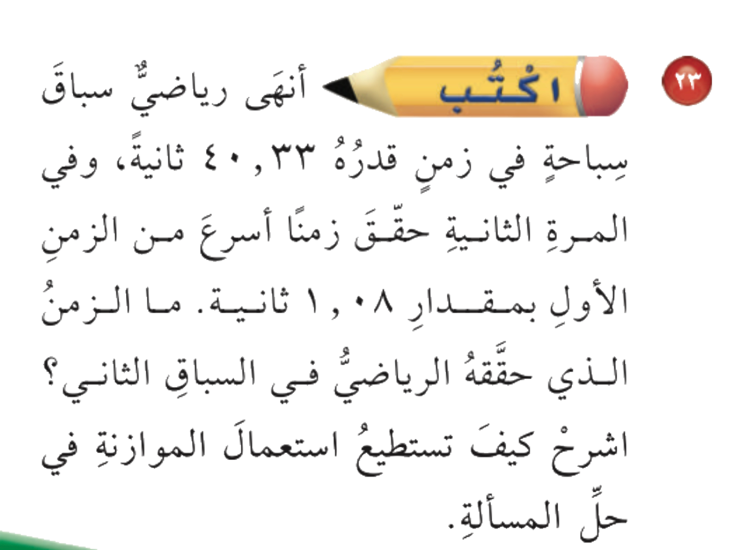


Slide 22
٤٠٫٣٣ - ١٫٠٨ =
٤٠٫٢٥ - ١ = ٣٩٫٢٥ ثانية
- ٠٫٠٨
- ٠٫٠٨

